Slide 1
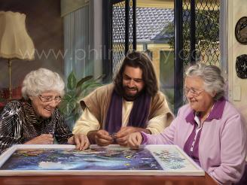
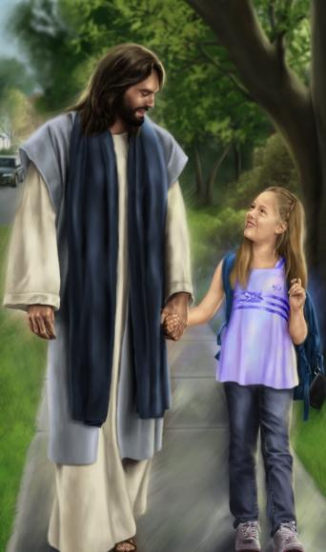
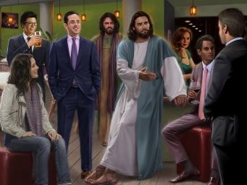
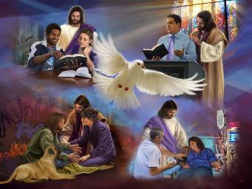
BERIDUP ENGGAU KRISTUS
Lesson 11 for March 14, 2026

Slide 2

“Lebih ari semua, rasukka pengerindu kena ngempung semua utai nyadi siti.”
Colossians 3:14, NKJV

Slide 3

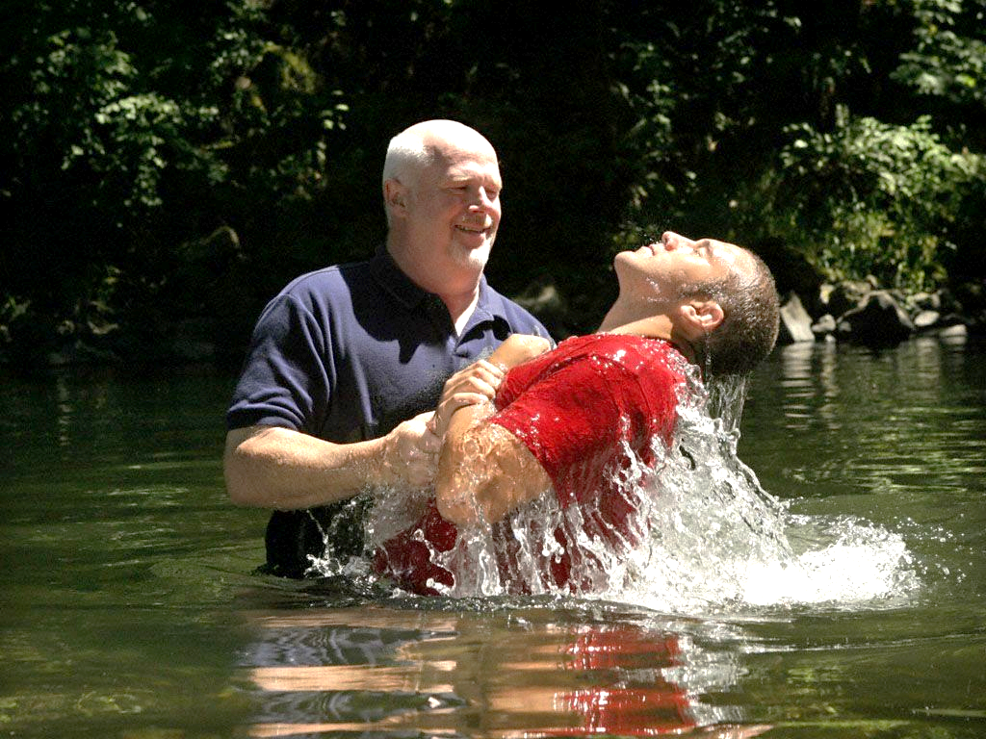






Leboh kitai disepuh kedalam ai maia baptisa, kitai mati ka dusa. Leboh kitai diangkat ari ai, kitai angkat nyadi utai idup ti baru.
Kitai ngelengka cara pengidup ke lama. Kitai mula pengidup baru enggau runding ti baru. Kitai muai runding ke angkun ka utai di dunya serta berunding ke utai ti diserga.
Kadang kala, ulah ke lama deka pegari baru. Nya kebuah rasul (apostle) Paul ngansak kitai malik ngagai serega lalu nunga ka belakang kitai ka utai ti di dunya..
Berunding ka utai dunya tau ka utai serega?
Tumpu runding (Colossians 3:1-4)
Munuh semua pengingin dunya (Colossians 3:5-6)
Ngari diri empu ngena pakaian serega(Colossi 3:7-11)
Jalai pendiau pengidup ke baru dalam kristus:
Kena tangam pengelurus (Colossians 3:12-14)
Pemakai serega (Colossians 3:15-17)

Slide 4


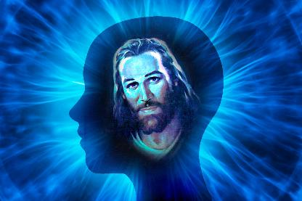
BERUNDING KA DUNYA
TAUKA SEREGA?

Slide 5

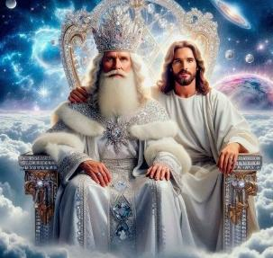

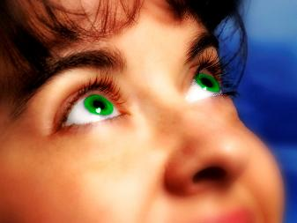
OUR FOCUS
“Set your minds on things above, not on earthly things.” (Colossians 3:2)
Sepengudah kitai ke diangkat sama enggau kristus dalam baptisa(col. 2:12), Paul ngasoh kitai nitih ka Jesus ngagai endur ke digagai iya udah iya idup baru: perintah serega (Col. 3:1)
Endang amai, kitai semina ulih ngereja tu enggau nyata leboh Jesus mai kitai kin maia iya datai kedua kali ila (Col. 3:4). Nyadi baka ke diatu, kitai semina numpu ka perening mata – juluk ati – ka utai ti di serega (Col. 3:2).
Kitai udah “mati” lalu pengidup kitai “belindung ba kristus dalam Allah Taala” (Col. 3:3). Pengidup ke dikejaku ke ditu ia nya pengidup ti diterima kitai lebuh kitai nerima Jesus.
Tang pengidup nya, enti kitai deka meruan idup, mesti di-idup ka setiap
hari (2 Cor. 4:16). Setiap hari kitai mesti “ngiga utai ke diatas,” “numpu perening kitai ba Jesus” (Heb. 12:2 NIV).

Slide 6

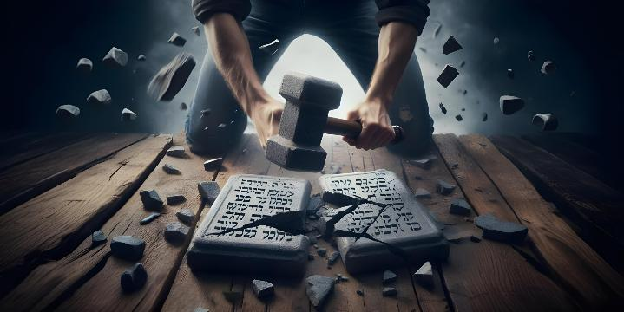




MATI KA UTAI KE DIDUNYA
“Nya alai bunuh semua pengingin dunya ti dalam kita, baka: pengawa bambai, ulah ti kamah, runding ti kamah, pengingin ti jai, enggau pengamu (reti nya nyembah engkeramba).” (Colossians 3:5)
Laban kitai udah angkat enggau Kristus lalu idup berunding ka utai ti di serega, kitai mesti munuh utai ke nagang kitai bulih pemenang: utai ke didunya.
Ngambika nadai siku kitai saru, Paul nunjuk ka pemun tiang ke runding dunya (lalu iya nerang ka nya mantang agi): “pengawa bambai, ulah ti kamah, runding ti kamah, pengingin ti jai, enggau pengamu (reti nya nyembah engkeramba)” (Col. 3:5 NIV).
Ulah mensia nadai udah maioh berubah kenyau ari mai Paul, laban kitai agi dikelinggi pengingin dunya ke ngelaban surat iya enggau pengangkun ka sepuluh pesan.
Kati nama kebuah kitai mesti “munuh” – ngejang kediri – ngelus abis – semua runding enggau ulah kitai ari semua tu? Laban utai tu nyungkak “pengeringat Allah Taala” lalu enda besetuju enggau gaya utai ti di serega (Colossians 3:6). Bunuh dulu pengerindu dunya sebedau iya munuh nuan!

Slide 7




BEGARI NGENA PAKAIAN SEREGA
“ lalu udah nyadi mensia ti baru, ke majak diubah nyadi baru belama dalam penemu neladan gamal Allah Taala Empu.” (Colossians 3:10)
Dalam jaku ke bendar, Paul nambah ka 5 iti pugu runding enggau ulah ti enda tau dikemeran:” pengeringat, ati ti ngeransi, ati ti bedendam, ati ti seruran deka bejakuka orang, enggau jaku ti kamah” (Col. 3:8 NIV), lalu ngujung ka jaku ngena ulah ke numbur enam – pengabis jai ari semua- “Anang bula ka pangan diri” (Col. 3:9 NIV).
Paul pechaya kitai udah “sepengelama kitai udah ngelengka ka jalai pengidup enggau ulah ti lama” (Col. 3:9 NIV). Kitai udah muka “gari ti kamah” lebuh kitai udah ngasoh Jesus muai dusa kitai (Zech. 3:4 NIV).
Udah muka gari ti lama, kitai deka masuk “gari ti manah” Ngena pakayan ti baru, kitai majak diubah nyadi baru belama dalam pengudus tiap tiap hari (Col. 3:10)
Lebuh kitai di ubah baru ulih roh kudus serta bisi pelajar, utai ke magi kitai bebida enggau pangan diri deka lesap (Col. 3:11).

Slide 8
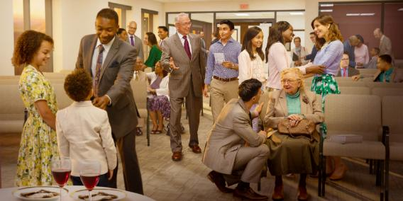

JALAI PENDIAU PENGIDUP TI BARU DALAM KRISTUS

Slide 9

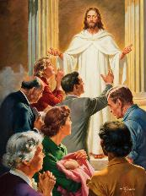

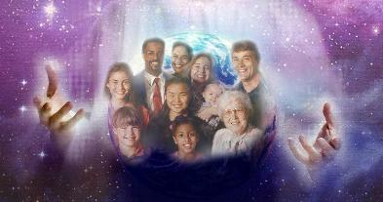
KENA TANGAM PENGELURUS
“Lebih ari semua, rasukka pengerindu kena ngempung semua utai nyadi siti.” (Colossians 3:14)
Kitai tu “bansa ti dipilih, bansa ti kudus serta dikerindu” (Col. 3:12 NIV). Peter madah ka kitai mai penguntung enggau tanggungjawab ti besai (1 Pet. 2:9). Bah bakani kah gaya ulah orang ke dipilih Allah Taala (Col. 3:12-13)?
1
2
3
4
Ngena penyiru serta pengampun
Ngena pengasih
Ngena penelap
Ngena ati ti baruh
Ngena penyabar
Nunduk ngagai pangan diri
Ngampun diriempu
5
6
7
Lebih ari semua, rasukka pengerindu kena ngempung semua utai nyadi siti: Pengerindu (Col. 3:14). Lalu semua tu penguntung enggau tangungjawab kitai:
PENGUNTUNG
Ngembuan ulah ti bakatu, kitai nyadi ka berekat ngagai orang bukai serta diriempu.
TANGUNGJAWAB
Ngarap ka ulah kitai ngemulia ka Allah Taala, lalu ngarap ka nya ulih mai orang bukai pechaya serta nitih ka Jesus

Slide 10


PEMAKAI SEREGA
“Awakka semua jaku Kristus diau dalam kita. Ajar lalu rara pangan diri ngena semua penemu-dalam, lalu belagu ngena masmur, pantun, enggau ngena lagu Roh ngagai Allah Taala, enggau ati ti beterima kasih.” (Colossians 3:16)
Colossians 3:15-17 mantai ngagai kitai cara makai pemakai serega (serta mandang ka kitai enda tau makai nya kediri, tang kitai deka bekungsi enggau bala dalam gerija):
Ngelak ka pengelantang ari Allah Taala merintah kitai
Meruan beserakup dalam siti tubuh
Seruran beterima kasih
Belajar ka bup kudus enggau tekun
Ngajar orang bukai ka utai ti udah dipelajar kitai
Belagu pantun puji, masmur enggau lagu sembiang
Ngereja semua utai dalam nama Tuhan Jesus
“Lagu nya siti senjata ke ulih dikena setiap maia kitai putus asa (kechewa). Enggau nya kitai muka ati kitai ngagai pancahar matahari ke datai ari juruselamat, lalu kitai deka bulih pengerai enggau berekat iya”
(Ellen G. White, “The Ministry of Healing,” p. 254) .

Slide 11

“Ulih ka penelap, pengasih serta baruh ati, lalu anang ngumbai perangai ke ngemaruh ka diri tu pengelemi tang semuanya endang ciri ciri Tuhan Jesus. Bejimat ka teldan ke di bantai nuan. Ngambi ka iya nyadi tuchi serta babau wangi dalam perangai ke enda ngasoh malu lebuh iya di bantai ngagai orang maioh.
Baka titik ai ke ulih nyadi sungai, nya alai utai ke mit nya mai pengidup. Pengidup nya sungai, pengelantang, tenang serta ngemuaska, tauka sungai ti penuh laban penusah, ke keruh serta mansut ka utai ti kamah. Dalam pengidup tu nuan ulih nyerah ka diri di-iring Roh Kudus. Ari berekat ti kudus diberi Roh Kudus nuan ulih mangsang belama lama nyadi baka Kristus."
EGW ( That I May Know Him , July 22)

